Slide 1
《识字5 对韵歌》
语文精品课件 一年级上册
授课老师：某某 | 授课时间：20XX.XX
某某小学

Slide 2
读一读
yún duì yǔ
云对雨，
xuě duì fēng
雪对风。

Slide 3
读一读
云
白云、云朵、彩云

Slide 4
读一读
雨
雨水、下雨、雨中

Slide 5
读一读
雪
大雪、下雪、雪人

Slide 6
读一读
风
大风、吹风、风中

Slide 7
读一读
花
花朵、红花、花田

Slide 8
读一读
树
绿树、树干、树枝

Slide 9
读一读
鸟
飞鸟、鸟蛋、鸟声

Slide 10
读一读
虫
昆虫、虫子、吃虫

Slide 11
读一读
shān qīng duì shuǐ xiù
山清对水秀，
liǔ lǜ duì táo hóng
柳绿对桃红。

Slide 12
我会填
( )的桃花，
( )的柳树。

Slide 13
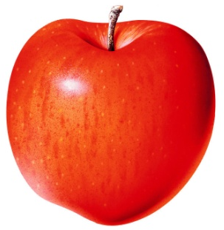
我们一起摘苹果
风
雨
花
鸟
云
虫
对

Slide 14
会写的字
虫 云 山

Slide 15
我会读
对韵歌
云对雨，
雪对风。
花对树，
鸟对虫。
山清对水秀，
柳绿对桃红。
我会读

Slide 16
拓 展
拓 展
花对草，
蝶对蜂。
蓝天对碧野，
万紫对千红。
桃对李，
柳对杨。
山清对水秀，
鸟语对花香。

Slide 17
感谢各位的聆听
语文精品课件 一年级上册
授课老师：某某 | 授课时间：20XX.XX
某某小学

